Slide 1





Proyecto Informatico
Participantes: Benjamin Korstanje, Kiara Hernandez, Brunella Figallo, Tomás Fleitas y Martin Romero

Slide 2
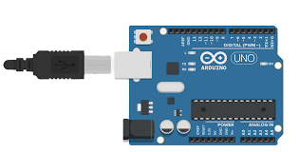
Objetivo del proyecto: Traductor de Código morse
El objetivo del Proyecto es conseguir que un arduino traduzca de forma recíproca en código morse.
Es decir, que sea capaz de traducir de morse a letras y desde el monitor serial, de letras a morse
-------> El Arduino en cuestión

Slide 3


Reparto de Tareas
El reparto de tareas inicial trato de ser consistente y quedaría de la siguiente manera:
Conexión de cables e investigación: Korstanje y Fleitas
Polivalencia (ayudo en ambos casos): Hernandez y Korstanje
Planteamiento del código: Romero y Figallo

Slide 4

Un poco del procedimiento
String letrasMor[] =
{".-","-...","-.-.","-..",".","..-.","--.","....",".." // A-I
,".---","-.-",".-..","--","-.","---",".--.","--.-",".-." // J-R
,"...","-..-","...-",".--","-..-","-.--","--.."};
// S-Z
String numerosMor[] =
{"-----",".----","..---","...--","....,",".....","-...." // 0-6
,"--...","---..","----."}; // 7-9
Dentro de todo tuvimos que comenzar planteando un poco como sería el código, esto con el concepto ya más claro por supuesto. Había que usar “String” para que ciertos caracteres de ciertos vectores, representen otros. Eso nos serviría para sentar las bases.

Slide 5
Un poco más del procedimiento
Con el “String” ya planteado, el resto consto de una cadena de If´s y comandos tras estos para tratar de conseguir el resultado que deseabamos. He aqui un pequeño ejemplo de lo que hablamos:
if (opcion == "1") {
LCD.clear();
BotonATXT();
}
El bloque de código en cuestión verifica si la opción ingresada es "1". Si es así, limpia la pantalla LCD y ejecuta la función BotonATXT(). Es decir, usando los If´s fuimos capaces de configurar el inicio de acciones que concluían en las funciones necesarias

Slide 6

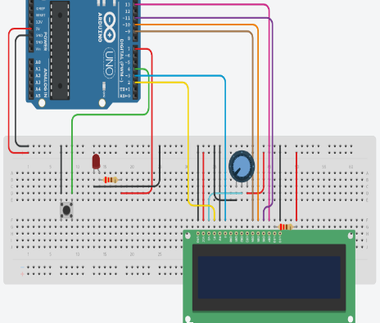
Hardware usado
Para poder comenzar con el
circuito habia que tener el mismo hecho en Tinkercad
Una vez teniendo ese circuito en Tinkercad podíamos comenzar a hacerlo en físico.
Componentes utilizados:
Potenciómetro (1)
Pantalla LCD (1)
Pulsador(1)
LED(1)
Cables(12)
Resistencias(2)
Arduino(1)
Placa de pruebas(1)

Slide 7
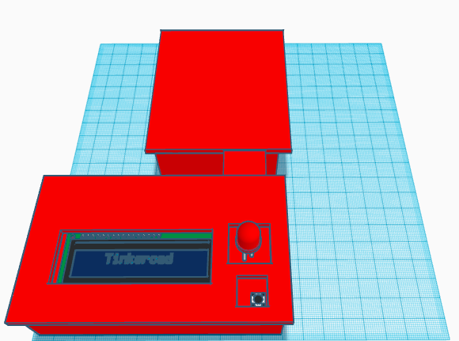
Modelo 3d
Uno de los puntos del proyecto consiste también en la creación de un modelo 3D del proyecto, modelo que podrán ver en esta diapositiva:

Slide 8




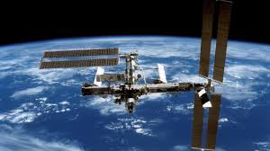

Aplicaciones
En caso de estar en medio de una tormenta en el mar, las transmisiones de radio no funcionan del todo. Este proyecto serviría para comunicarse de forma mas simple
Hay algunas personas con discapacidad de comunicación, el lenguaje morse en algunos de sus casos. Suele ser una solución
En caso de un error o interferencia en los equipos de comunicación de una estación espacial, el lenguaje morse, serviría como una alternativa muy simple

Slide 9

Puntos Importantes
Reparto de Tareas
Decidir el proyecto
Desarrollo del código y la conexion de cables
Juntar las partes de todos para finalizarlo

Slide 10


Fin de la presentacion

